Slide 1
Regole Tecniche Verticali
Capitolo V.7 Scuole
Ministero dell’Interno
Dipartimento dei Vigili del Fuoco, del Soccorso Pubblico e della Difesa Civile
Comando Provinciale Vigili del Fuoco di Caserta

Slide 2
V 7.1 Scopo e campo di applicazione
La presente regola tecnica verticale reca disposizioni di prevenzione incendi riguardanti edifici o locali adibiti ad attività scolastica di ogni ordine, grado e tipo, collegi e accademie, con affollamento superiore a 100 occupanti[1].
Sono esclusi dal campo applicazione le scuole aziendali e ambienti didattici ubicati all’interno di attività non scolastiche per le quali le presenti norme possono costituire un utile riferimento.
Nota: [1] Corrisponde all'attività di cui all’allegato I del decreto del Presidente della Repubblica 1 agosto 2011, n. 151, individuata con il numero 67, ad esclusione degli asili nido.
Ministero dell’Interno
Dipartimento dei Vigili del Fuoco, del Soccorso Pubblico e della Difesa Civile
Comando Provinciale Vigili del Fuoco di Caserta

Slide 3
V.7.2 Classificazioni
Ai fini della presente regola tecnica verticale, le attività scolastiche sono classificate come segue:
in relazione al numero degli occupanti n: OA: 100 < n ≤ 300 occupanti; OB: 300 < n ≤ 500 occupanti; OC: 500 < n ≤ 800 occupanti; OD: 800 < n ≤ 1200 occupanti; OE: > 1200 occupanti;
In relazione alla massima quota dei piani h: HA: h ≤ 12; HB: 12 < h ≤ 24; HC: 24 < h ≤ 32; HD: 32 < h ≤ 54; HE: h > 54.
Ministero dell’Interno
Dipartimento dei Vigili del Fuoco, del Soccorso Pubblico e della Difesa Civile
Comando Provinciale Vigili del Fuoco di Caserta

Slide 4
V.4.2 Classificazioni
Le aree dell'attività sono classificate come segue:
TA: locali destinati ad attività didattica e spazi comuni;
TM: depositi o archivi di superficie lorda maggiore di 25 m² e carico di incendio specifico qf > 600 MJ/m²;
TO: locali con affollamento > 100 persone;
Nota: Ad esempio aula magna, mensa, …
TK: locali ove si detengano o trattino sostanze o miscele pericolose o si effettuino lavorazioni pericolose ai fini dell'incendio o dell'esplosione; locali con carico di incendio specifico qf > 1200 MJ/m² ;
Nota: Ad esempio: laboratori chimici, officine, sale prova motori, laboratori di saldatura, locali per lo stoccaggio di liquidi infiammabili, …
TT: locali in cui siano presenti quantità significative di apparecchiature elettriche ed elettroniche, locali tecnici rilevanti ai fini della sicurezza antincendio; Nota:Ad esempio centri elaborazione dati, stamperie, cabine elettriche, ...
Nota: Ad esempio, le aule di informatica possono rientrare sia in TA che in TT, in tal caso devono rispettare tutte le relative prescrizioni.
TZ: altre aree;
Sono considerate aree a rischio specifico (Capitolo V.1) almeno le seguenti aree dell'attività: aree TK.
Ministero dell’Interno
Dipartimento dei Vigili del Fuoco, del Soccorso Pubblico e della Difesa Civile
Comando Provinciale Vigili del Fuoco di Caserta

Slide 5
V.7.3 Profili di rischio
I profili di rischio sono determinati secondo la metodologia di cui al capitolo G.3.
V.7.4 Strategia antincendio
I Devono essere applicate tutte le misure antincendio della regola tecnica orizzontale (RTO) attribuendo i livelli di prestazione secondo i criteri in esse definiti, fermo restando quanto indicato al successivo punto 3.
Devono essere altresì applicate le prescrizioni dei capitoli V.1 e, ove pertinente, V.3.
Nei paragrafi che seguono sono riportate le indicazioni complementari o sostitutive delle soluzioni conformi previste dai corrispondenti livelli di prestazione della RTO.
È ammesso l'uso dei locali per altre attività non funzionalmente connesse all'attività scolastica (es. attività sportive di società esterne, conferenze aperte al pubblico, attività teatrali, ...) nel rispetto delle regole tecniche di prevenzione incendi applicabili e compatibilmente con la sicurezza di tutte le attività contemporaneamente esercite.
Ministero dell’Interno
Dipartimento dei Vigili del Fuoco, del Soccorso Pubblico e della Difesa Civile
Comando Provinciale Vigili del Fuoco di Caserta

Slide 6
V.7.4.1 Reazione al fuoco
Nelle vie di esodo verticali, passaggi di comunicazione delle vie d'esodo orizzontali (es. corridoi, atri, spazi calmi, filtri, ...) devono essere impiegati materiali appartenenti almeno al gruppo GM2 di reazione al fuoco (Capitolo S.1).
Negli ambienti del comma 1 è ammesso l'impiego di materiali appartenenti al gruppo GM3 di reazione al fuoco (capitolo S.1) con l'incremento di un livello di prestazione delle misure richieste per il controllo dell'incendio (capitolo S.6) e per la rivelazione ed allarme (capitolo S.7).
Ministero dell’Interno
Dipartimento dei Vigili del Fuoco, del Soccorso Pubblico e della Difesa Civile
Comando Provinciale Vigili del Fuoco di Caserta

Slide 7
V.7.4.2 Resistenza al fuoco
La classe di resistenza al fuoco (Capitolo S.2) non può essere inferiore a quanto previsto in tabella V.7-1.
Qualora l'attività scolastica si sviluppi al solo piano terra, in opere da costruzione destinate esclusivamente a tale attività e non adiacenti ad altre opere da costruzione, e tutte le aree TA e TO dispongano di uscite dirette su luogo sicuro, è ammesso il livello di prestazione 1 per la misura antincendio resistenza al fuoco (Capitolo S.2).
Ministero dell’Interno
Dipartimento dei Vigili del Fuoco, del Soccorso Pubblico e della Difesa Civile
Comando Provinciale Vigili del Fuoco di Caserta

Slide 8
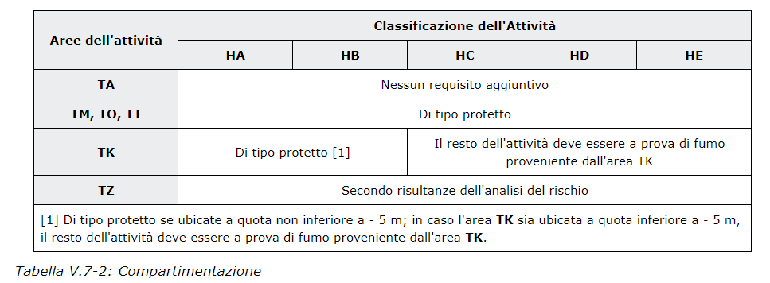
V.7.4.3 Compartimentazione
Le aree di tipo TA, TO devono essere ubicate a quota di piano non inferiore a -5 m.
Le aree dell'attività devono avere le caratteristiche di compartimentazione (Capitolo S.3) previste in tabella V.7-2.
Ministero dell’Interno
Dipartimento dei Vigili del Fuoco, del Soccorso Pubblico e della Difesa Civile
Comando Provinciale Vigili del Fuoco di Caserta

Slide 9
V.7.4.4 Gestione della sicurezza antincendio
Nelle aree TA e TO deve essere affissa cartellonistica indicante il massimo affollamento consentito (Capitolo S.4).
Nella attività in cui è richiesto il livello di prestazione I di rivelazione ed allarme (Capitolo S.7), deve essere prevista una procedura gestionale di sorveglianza periodica, durante l'orario di svolgimento dell'attività, delle aree TM e TK, se presenti;
Nota: la sorveglianza periodica, che deve essere codificata nella pianificazione di emergenza (Capitolo S.5), si esplica attraverso ispezioni visive delle aree, effettuate da parte di personale addetto appositamente incaricato, per la verifica dell'assenza di anomalie rispetto alle normali condizioni di esercizio.
Ministero dell’Interno
Dipartimento dei Vigili del Fuoco, del Soccorso Pubblico e della Difesa Civile
Comando Provinciale Vigili del Fuoco di Caserta

Slide 10
V.7.4.5 Controllo dell'incendio
Le aree dell'attività devono essere dotate di misure di controllo dell'incendio (capitolo S.6) secondo i livelli di prestazione previsti in tabella V.7-3.
Ministero dell’Interno
Dipartimento dei Vigili del Fuoco, del Soccorso Pubblico e della Difesa Civile
Comando Provinciale Vigili del Fuoco di Caserta

Slide 11
V.7.4.5 Controllo dell'incendio
…
Ai fini dell'eventuale applicazione della norma UNI 10779, devono essere adottati i seguenti parametri di progettazione minimi riportati in tabella V.7-4 e deve essere prevista la protezione interna.
Ministero dell’Interno
Dipartimento dei Vigili del Fuoco, del Soccorso Pubblico e della Difesa Civile
Comando Provinciale Vigili del Fuoco di Caserta

Slide 12
V.7.4.5 Controllo dell'incendio
…
Per la progettazione dell'eventuale impianto automatico di controllo o estinzione dell'incendio di tipo sprinkler secondo norma UNI EN 12845 devono essere adottati i parametri riportati in tabella V.7-5. e deve essere prevista la protezione interna.
Ministero dell’Interno
Dipartimento dei Vigili del Fuoco, del Soccorso Pubblico e della Difesa Civile
Comando Provinciale Vigili del Fuoco di Caserta

Slide 13
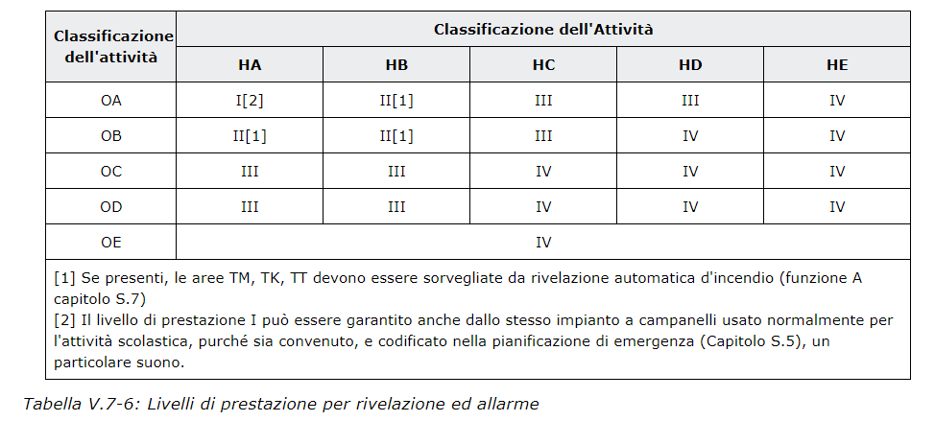
V.7.4.6 Rivelazione ed allarme
L'attività deve essere dotata di misure di rivelazione ed allarme (Capitolo S.7) secondo i livelli di prestazione di cui alla tabella V.7-6.
Ministero dell’Interno
Dipartimento dei Vigili del Fuoco, del Soccorso Pubblico e della Difesa Civile
Comando Provinciale Vigili del Fuoco di Caserta

Slide 14
V.7.5 Vani degli ascensori
Fatte salve le indicazioni contenute nella tabella S.9-3, laddove siano previsti vani scala di tipo protetto o a prova di fumo, i vani degli ascensori (Capitolo V.3) a servizio dell'attività, qualora non inseriti all'interno di vani scala di tipo protetto o a prova di fumo e vi sia la necessità di compartimentazioni orizzontali, devono essere almeno di tipo SB.
Ministero dell’Interno
Dipartimento dei Vigili del Fuoco, del Soccorso Pubblico e della Difesa Civile
Comando Provinciale Vigili del Fuoco di Caserta

